Slide 1
Proje numarası 2021-1-TR01-KA220-VET-000028186
SHOEDES – Döngüsel ekonominin ortaya çıkan taleplerine uygun sürdürülebilir ürünler için yeni ayakkabı tasarımcısı nitelikleri
ULO 4. AYAKKABI ÜRETİMİNDE SÜRDÜRÜLEBİLİR UYGULAMALAR
Ders 4.3 Çevresel performansın iyileştirilmesi için mevcut yöntemler
DEVELOPER PARTNER: CTCP
Notes:
ULO 4: AYAKKABI ÜRETİMİNDE SÜRDÜRÜLEBİLİR UYGULAMALAR Ders 4.3: Çevresel Performansın İyileştirilmesi için Mevcut Yöntemler.

Slide 2
SHOEDES – Döngüsel ekonominin ortaya çıkan taleplerine uygun sürdürülebilir ürünler için yeni ayakkabı tasarımcısı nitelikleri
İçerik
1. Giriş
2. Çevresel performansın ölçülmesi
3. Çevresel performans nasıl geliştirilir?
4. Üretim süreçleri boyunca çevresel performansı iyileştirme yöntemleri
Notes:
Bu ders aşağıdaki gibi yapılandırılmıştır:
Giriş. Çevresel performansın ölçülmesi Çevresel performans nasıl geliştirilir? Üretim süreçleri boyunca çevresel performansı iyileştirme yöntemleri

Slide 3
SHOEDES – Döngüsel ekonominin ortaya çıkan taleplerine uygun sürdürülebilir ürünler için yeni ayakkabı tasarımcısı nitelikleri
1. Giriş
Ayakkabı üretim sürecinin çevresel etkisini azaltmak, bir ayakkabı şirketinin ana hedeflerinden biri olmalıdır. Bu azalma, çevresel faydalar sağlayabileceği gibi aynı zamanda şirket için ekonomik değer de sağlayabilir. Daha sürdürülebilir bir ayakkabı süreci, daha az kaynak (enerji, malzeme, işçilik) kullanmak ve atıkları için ileri dönüşüm çözümleri sağlama kapasitesine sahip olarak atıkları azaltmak anlamına gelir. Şirketler adım adım çevresel performansını ölçmeli ve iyileştirmek ve çevresel olarak daha sürdürülebilir bir şirket olmak için sistemler, teknolojiler ve yöntemler uygulamalıdır.
Notes:
Daha az çevresel etkiye sahip bir üretim süreci, aşağıdakilerin çalışılması anlamına gelir:
Daha az atıkla çevre dostu bir şekilde Çevre dostu malzemelerle Daha az kaynakla / kaynak tasarrufu sağlayan süreçler
Bu, sürdürülebilir üretim sırasında, çevre dostu malzemelerle (biyolojik olarak parçalanabilen veya geri dönüştürülmüş / geri dönüştürülebilir malzemeler gibi), daha az kaynakla (operasyonlar, işçilik, malzemeler, enerji açısından) çevre dostu bir şekilde ayakkabı üretmeye izin veren yöntemlerin kullanıldığı anlamına gelir.

Slide 4
SHOEDES – Döngüsel ekonominin ortaya çıkan taleplerine uygun sürdürülebilir ürünler için yeni ayakkabı tasarımcısı nitelikleri
1. Giriş
Enerji tüketimi
Geri dönüştürülmüş malzeme kullanımı
Sera gazı emisyonlarının azaltılması
Su Tüketimi
Su kirliliğinin sınırlandırılması
Zararlı maddelerin hariç tutulması
Verimli Üretim süreçleri
Notes:
İyileştirilmiş bir çevresel üretim süreci için nelere dikkat edilmelidir?
Çevresel performansı iyileştirmek için aşağıdakileri göz önünde bulundurmak önemlidir:
Enerji tüketimi; Su tüketiminin azaltılması; Geri dönüştürülmüş malzeme kullanımı; Su kirliliğinin sınırlandırılması; Sera gazı emisyonlarının azaltılması; Sağlığa ve çevreye zararlı maddelerin kullanımının hariç tutulması; Yüksek verimli üretim süreçleri (yalın süreçler)
Bu hususlar bir çevre yönetim sistemi kapsamında ele alınır, ancak aynı zamanda bir şirketin sürdürülebilirlik stratejisinin bir parçası olarak tanımlanabilir ve geliştirilebilir.

Slide 5
SHOEDES – Döngüsel ekonominin ortaya çıkan taleplerine uygun sürdürülebilir ürünler için yeni ayakkabı tasarımcısı nitelikleri
2. Çevresel performansın ölçülmesi
https://www.enviroessentials.com.au/blog/2023/08/environmental-kpis-guide/
Notes:
Temel süreç göstergelerinin kullanılması, üretim sürecinin performansını ölçmeye ve kıyaslama adı verilen bir süreçte diğer şirketlerle karşılaştırmaya izin verir. Üretim sürecinin çevresel performansını ölçmek, iyileştirme alanlarını belirlemek ve önceliklendirmek ve üretim süreci gelişimini ölçmek için çok önemlidir.

Slide 6
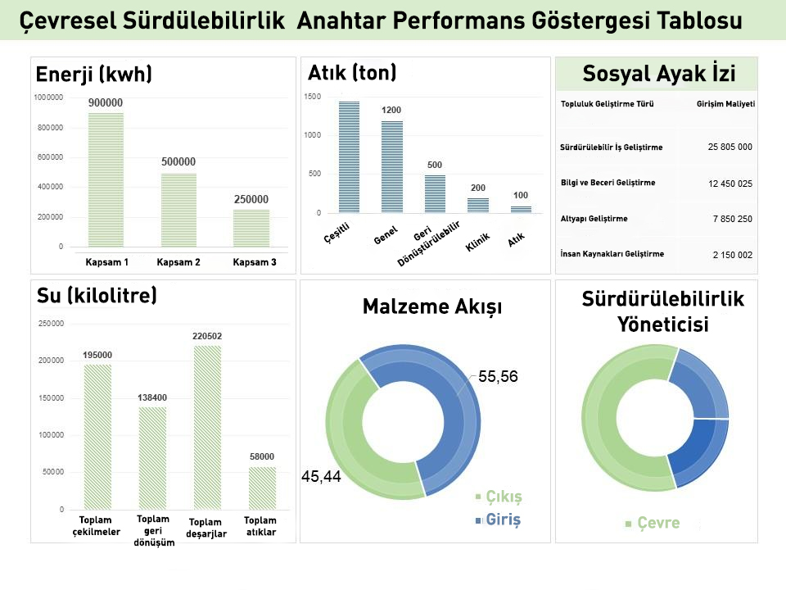
2. Çevresel performansın ölçülmesi
SHOEDES – Döngüsel ekonominin ortaya çıkan taleplerine uygun sürdürülebilir ürünler için yeni ayakkabı tasarımcısı nitelikleri
https://www.slideteam.net/environmental-sustainability-kpi-dashboard-showing-social-footprint-and-supply-chain-category.html
Notes:
Gösterge tabloları, Temel performans göstergelerinin görsel bir analizine izin verir ve hedeflerden sapmaları ve çevresel performans üzerinde daha yüksek etkiye sahip iyileştirme alanlarını belirlemek için yararlı bir destektir. Gösterge tabloları, farklı Temel Performans göstergelerinin analizini entegre etmek ve yoğunlaştırmak ve hedeflerden sapmaların nedenlerini belirlemek için de yararlı olabilir.

Slide 7
SHOEDES – Döngüsel ekonominin ortaya çıkan taleplerine uygun sürdürülebilir ürünler için yeni ayakkabı tasarımcısı nitelikleri
3. Çevresel performans nasıl geliştirilir?
Notes:
Başlamanın bir yolu, ISO 14001 standardına uygun bir çevre yönetim sistemi uygulamaktır. ISO 14001, üretim süreçleri boyunca çevresel performansın iyileştirilmesi ile ilgili uluslararası bir standarttır. Üretim sürecindeki çevresel risklerin tanımlanması, çevresel performansı ölçmek için Temel süreç göstergelerinin seçilmesi ve iyileştirme hedeflerinin ve ilgili eylemlerin tanımlanması ile başlar.

Slide 8
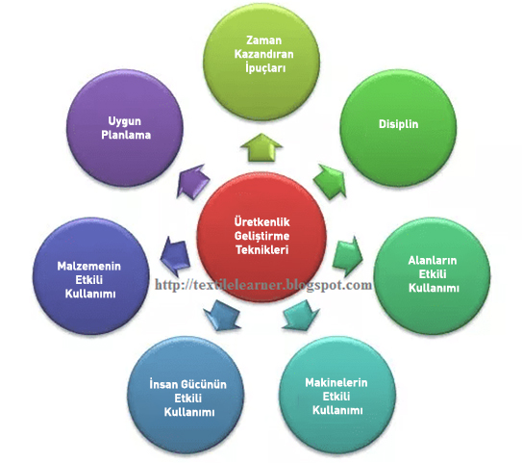
SHOEDES – Döngüsel ekonominin ortaya çıkan taleplerine uygun sürdürülebilir ürünler için yeni ayakkabı tasarımcısı nitelikleri
3. Çevresel performans nasıl geliştirilir?
Notes:
Ayakkabı üretim süreci, genellikle emek yoğun bir sürece entegre edilmiş birçok malzeme ve bileşen ile karmaşıktır. Bu nedenle planlama önemlidir ve daha yüksek üretkenlik elde etmek için ayakkabının çalışmasında sonuç olarak iyi bir hat dengelemesi gereklidir. Verimlilikte dengeyi bulmak için, hat dengeleme işleminin kullanılması çok gereklidir. Daha iyi üretkenlik için her işlem döngüsündeki etkin süre, uygun dengeli hat çalışmasında hesaplanmalıdır. Aşağıdaki faktörler ayakkabı üretiminde verimliliği ve aynı zamanda çevresel performansını etkiler: Ürün kategorisi stili ile doğru planlama. Değişen stil ile doğru malzeme seçimi ve kullanımı. Üretim gereksinimini karşılamak için hedeflenen süre ile insan gücü kullanımı. Makinelerin doğru kullanımı. Ürün fiyatı yardımcı programını aşmak için. Yeterli bilgi akışına sahip yönetim organizasyonu

Slide 9
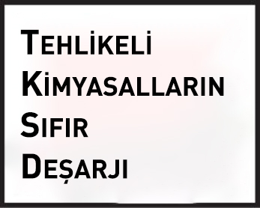
SHOEDES – Döngüsel ekonominin ortaya çıkan taleplerine uygun sürdürülebilir ürünler için yeni ayakkabı tasarımcısı nitelikleri
3. Çevresel performans nasıl geliştirilir?
Notes:
Ayakkabı üretim süreci, Küresel Organik Tekstil Standardı (GOTS) veya Deri Çalışma Grubu (LWG) gibi üçüncü taraf sertifikasyon standartlarını karşılayan malzemeleri aramak ve ayakkabı sektörü için bir yol haritası oluşturan Tehlikeli Kimyasalların Sıfır Deşarjı (ZDHC) gibi programlarda diğer şirketlerle işbirliği yapmak kimyasal etkiyi azaltabilir.

Slide 10
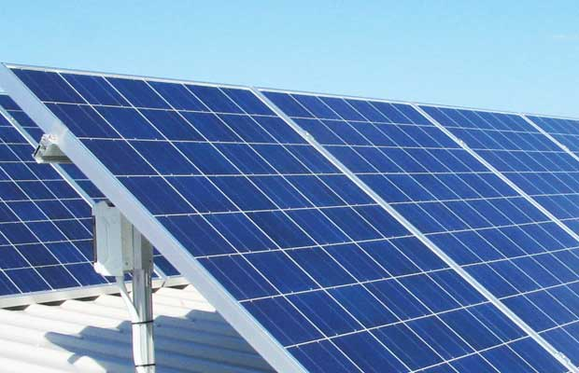
3. Çevresel performans nasıl geliştirilir?
SHOEDES – Döngüsel ekonominin ortaya çıkan taleplerine uygun sürdürülebilir ürünler için yeni ayakkabı tasarımcısı nitelikleri
Notes:
Yenilenebilir enerji kullanımı, fosil kaynakların ve sera gazı emisyonlarının azaltılmasında önemli bir faktördür. Ayakkabı üretimi düşük yoğunluklu bir enerji tüketicisi olduğundan, fotovoltaik güneş panellerinin kullanımı ayakkabı şirketleri için yaygın bir seçenektir. Bu teknoloji ile yenilenebilir enerjinin ortalama yüzde 30'unu kullanmak ve bu şekilde çevresel performansı iyileştirmek mümkün. Bu yatırım, altyapı değişiklikleri, LED'lerin kullanımı ve daha az tüketen üretim ekipmanları için kademeli değişim gibi enerji verimliliğini artırmaya yönelik eylemlerle tamamlanmalıdır.

Slide 11
SHOEDES – Döngüsel ekonominin ortaya çıkan taleplerine uygun sürdürülebilir ürünler için yeni ayakkabı tasarımcısı nitelikleri
3. Çevresel performans nasıl geliştirilir?
Sürdürülebilir bir üretim süreci elde etmek ve sürdürmek için yöntemler
Tam zamanında
Yalın Üretim
TPS
5Ss
TPM
SMED
YALIN VE YEŞİL "Sürdürülebilirlik" açısından devrim niteliğinde olabilecek yeni üretim yöntemleri, mevcut süreçlere odaklanmayı ve atıkları ortadan kaldırmayı hedefliyor.
SUSTAINABILITY TECHNICIAN / Unit Nr. 6/ Lesson Nr 5- Production management in a sustainable framework
Notes:
"Sürdürülebilirlik" açısından devrim niteliğinde olabilecek, mevcut süreçlere odaklanmayı ve atıkları ortadan kaldırmayı hedefleyen bazı yeni üretim yöntemleri var. Bu yaklaşıma bir metodoloji olarak Yalın ve Yeşil diyebiliriz, Bazen pratik, çözüm odaklı bir yaklaşım ve sağlam bir bilgi birikimi, en yeni yüksek teknolojili makinelerle çalışmaktan daha önemlidir. "Tam zamanında", üretimi "çekme" sistemine ve müşterinin teslimat gereksinimlerine göre organize etmek anlamına gelir. Üretim miktarı, sipariş edilen teslimat miktarlarına ve mevcut siparişlere göre küçük birimlere bölünür. Toyota Üretim Sistemi, aşırı yükü, tutarsızlığı ve israfı ortadan kaldırarak katma değerli zaman ile boşta kalma süresi arasındaki oranı en üst düzeye çıkarır. Prensip, iş parçalarının elde tutulduğu anda mümkün olduğunca fazla değer katmak ve kusurlardan ve uygun olmayan ayakkabılardan kaçınmaktır. Bu yalın araçlar, enerji, malzeme ve özellikle işçilik gibi her türlü israfa karşı savaşmaya odaklanmıştır.

Slide 12
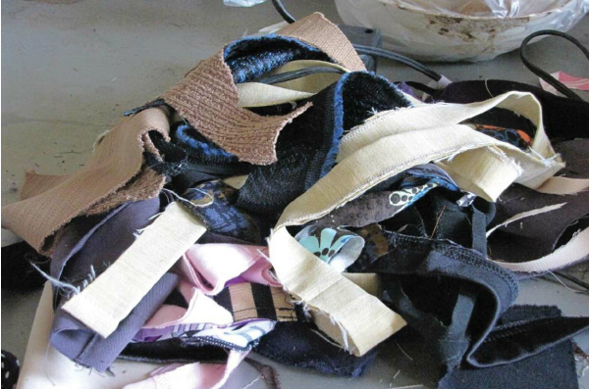
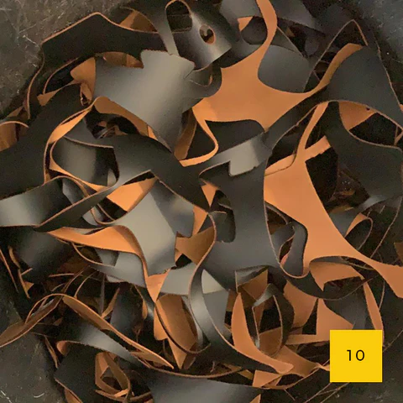
SHOEDES – Döngüsel ekonominin ortaya çıkan taleplerine uygun sürdürülebilir ürünler için yeni ayakkabı tasarımcısı nitelikleri
3. Çevresel performans süreçlerinin iyileştirilmesi için yöntemler
https://www.goral-shoes.co.uk/blogs/journal/behind-the-scenes-10-leather-waste-and-what-were-doing-about-it
Notes:
Ayakkabı üretiminde malzeme israfının büyük bir kısmı deri ve diğer malzemelerin kesim işlemleri sırasında ortaya çıkmaktadır. Küçük, kullanılamaz malzeme parçaları genellikle çevre üzerinde olumsuz etki yaratarak doğrudan çöpe gider. Ek olarak, üretim için malzeme stoğu artık gerekli olmadığında fazla atık malzeme oluşturulur. Örneğin, ihtiyaçların yanlış hesaplanması veya başka sebeplerden dolayı fazla satın alınan deriler, firmanın minimum miktarda satın almak zorunda kaldığı malzemeler ve kullanılamaz durumda olan malzemelerin stoklanmasına neden olan diğer durumlar. Sürecin verimliliği, ihtiyaçların doğru hesaplanmasını, hassas stok yönetimini, malzemelerin yeterli şekilde satın alınmasını, ve kesilmesini içerir, büyük miktarlarda atığı önleyebilir ve ayakkabı üretim sürecinin çevresel performansını iyileştirebilir.

Slide 13
SHOEDES – Döngüsel ekonominin ortaya çıkan taleplerine uygun sürdürülebilir ürünler için yeni ayakkabı tasarımcısı nitelikleri
4. Üretim boyunca çevresel performansı iyileştirme yöntemleri
Notes:
Kaynakları verimli bir şekilde korumak, ürün konsepti / ürün geliştirme ile başlar. Tasarım sürecinin kendisi, fiziksel numune sayısını en aza indirecek şekilde organize edilmelidir. Sanal prototiplemeye izin veren modern CAD sistemleri, kaynaklardan tasarruf etmek ve pazara sunma süresini hızlandırmak için çok yardımcı olur

Slide 14
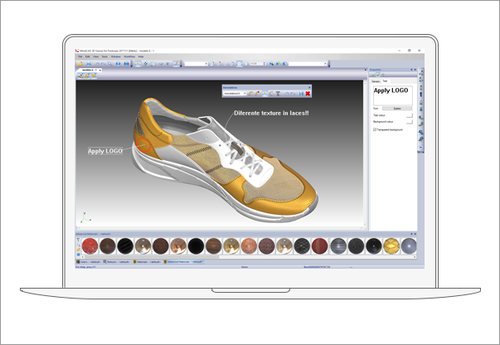
SHOEDES – Döngüsel ekonominin ortaya çıkan taleplerine uygun sürdürülebilir ürünler için yeni ayakkabı tasarımcısı nitelikleri
4. Üretim boyunca çevresel performansı iyileştirme yöntemleri
https://www.mindtech.pt/software/mindcad/3d-viewer
Notes:
Sanal prototiplemeye izin veren modern CAD sistemleri, kaynakları korumak ve pazara sunma süresini hızlandırmak için çok yardımcı olur. Ayakkabı tasarımlarının gerçekçi 3D görüntüleri, ürün yelpazesi oluşturma sürecini önemli ölçüde hızlandırabilir ve nihayet ürün yelpazesinin bir parçası olmayacak ayakkabı modellerini geliştirmek ve prototiplemek için çok fazla çaba ve kaynak tasarrufu yapılmasına olanak sağlar. Bu anda, tasarım süreci daha az çevresel etkiye sahip malzemeleri ve geri dönüştürülmüş malzemelerin entegrasyonunu seçebilir. Yeni ürünler tasarlamak için 3 boyutlu yazılımların kullanılması, prototip sayısının azaltılmasına, malzeme, enerji ve iş gücü kullanımının azaltılmasına ve fikirden ilk ayakkabı seçimine ve bir koleksiyonun tanımlanmasına kadar daha hızlı bir süreç sağlanmasına olanak tanır.

Slide 15
SHOEDES – Döngüsel ekonominin ortaya çıkan taleplerine uygun sürdürülebilir ürünler için yeni ayakkabı tasarımcısı nitelikleri
4. Üretim boyunca çevresel performansı iyileştirme yöntemleri
Kalıp Yapımı
Notes:
Çoğu CAD sistemi, kalıp oluşturma sürecindeki ilk atığı hemen hesaplayabilir. Deri, taban ve astar malzemelerinin birim fiyatlarının yanı sıra ilk atık yüzdesi de biliniyorsa, küresel atığı tahmin etmek ve öngörülen atık miktarını azaltmak için kalıp yapımında değişiklikler yapmak için şu anda harekete geçmek mümkündür. Bu değişiklikler, aralarındaki bağlantı parçasındaki parçaların formatı üzerinde yapılabilir. İyi eğitimli bir ekip, malzeme kullanım yüzdesini artırabilir ve bu sayede israfı azaltabilir ve bu süreç sistematik olarak uygulanırsa bol miktarda para tasarrufu sağlayabilir.

Slide 16
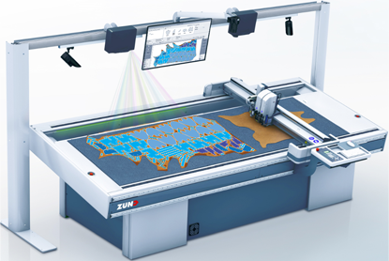
SHOEDES – Döngüsel ekonominin ortaya çıkan taleplerine uygun sürdürülebilir ürünler için yeni ayakkabı tasarımcısı nitelikleri
4. Üretim boyunca çevresel performansı iyileştirme yöntemleri
Kesim
En önemli özelliği, kesilecek parçaların konumlandırılmasının / iç içe geçmesinin, son kesim düzeni bulunana kadar birkaç kez değiştirilebilmesidir. Operatör, deri üzerindeki kesme düzeninden memnun kalana kadar kesimin kendisi başlamaz. Bu, standart kesim işleminde mümkün değildir ve kesilecek malzemenin en iyi şekilde kullanılmasına izin verebilir.
Photo credit/ Source: Mindtech.pt
Notes:
Otomatik makineler kullanılarak yapılan kesim işlemi, bıçak üretimine ihtiyaç duymadan kaynakların daha verimli kullanılmasını sağlar. CAD sistemi, kesilecek parçaların geometrik verilerini CAM kesim tablasına iletir, malzeme kesim tablasının çalışma alanına yerleştirilir ve parçalar malzeme üzerine yansıtılır. Parçalar masaüstü ve fare kullanılarak yerleştirilir ve bitmiş parçaların sayısı ve kesilecek kalan parça sayısı otomatik olarak görüntülenir ve fazlalıkların kesilmesi önlenir. Çoğu CAM sistemi, parçaların aynı anda markalanmasına, numaralandırılmasına ve delinmesine izin verir.

Slide 17
SHOEDES – Döngüsel ekonominin ortaya çıkan taleplerine uygun sürdürülebilir ürünler için yeni ayakkabı tasarımcısı nitelikleri
4. Üretim boyunca çevresel performansı iyileştirme yöntemleri
Makineyi genel ayar tavsiyelerine göre ayarlayın Parametreleri haftada en az bir kez kontrol edin yağlama keçesini yağlayın Hem üst hem de alt taşlama taşlarının eşit şekilde aşındığını kontrol edin Bıçağı ve bileme taşlarını her zaman aynı anda değiştirin Veya bölmeye gerek kalmayan malzeme satın alın
Ütüleme parametreleri kontrol edilmelidir İş parçası üzerindeki sıcaklık özel bir sensör ile ölçülmelidir. İş sonucunun kalitesi ancak parametrelere uyulduğu takdirde tatmin edici olacaktır, Aşırı ısınma, yetersiz ısıtma veya düşük basınç, yeniden çalışmalara veya reddetmelere neden olur Ya da ütü gerektirmeyen malzemeler satın alın
Kıvırma türünü ve genişliğini belirtin Baskı ayağı ve besleme silindiri tipini seçin Genel ayarları, mesafeleri, sabit baskı kuvvetini kontrol edin Bir parça atık malzeme kullanarak bir denemedeki tüm ayarlamaları onaylayın veya kıvırmaya ihtiyaç duymayan malzemeler satın alın
Yarma
Kenar Kıvırma
Ütüleme
Notes:
Bazı ön dikiş işlemlerinde, bu durumlarda enerji ve işgücü kaynaklarında çevresel etkilerini azaltmak için benimsenebilecek basit prosedürler vardır. Bu yarma, traşlama ve ütüleme gibi işlemler için geçerlidir. Etkilerini azaltmanın en iyi yolu, bu işlemlere ihtiyaç duymayan malzemelerin (tümüne veya bir kısmına) kullanılarak bu işlemleri gerçekleştirme ihtiyacını ortadan kaldırmaktır. Ayakkabı üretim süreci bu işlemleri içeriyorsa, çevresel etkilerini şu şekilde azaltmak mümkündür:
Bölme:
Makineyi genel ayar tavsiyelerine göre ayarlayın Parametreleri haftada en az bir kez kontrol edin yağlama keçesini yağlayın Hem üst hem de alt taşlama taşlarının eşit şekilde aşındığını kontrol edin Bıçağı ve bileme taşlarını her zaman aynı anda değiştirin Veya bölmeye gerek kalmadan malzeme satın alın
Kenar Kıvırma
Kıvırma türünü ve genişliğini belirtin Baskı ayağı ve besleme silindiri tipini seçin Genel ayarları, mesafeleri, sabit baskı kuvvetini kontrol edin Bir parça atık malzeme kullanarak bir denemedeki tüm ayarlamaları onaylayın veya kıvırma ihtiyaç duymayan malzemeler satın alın
Ütüleme
Ütüleme parametreleri kontrol edilmelidir İş parçası üzerindeki sıcaklık özel bir sensör ile ölçülmelidir. İş sonucunun kalitesi ancak parametrelere uyulduğu takdirde tatmin edici olacaktır, Aşırı ısınma, yetersiz ısıtma veya düşük basınç, yeniden çalışmalara veya reddetmelere neden olur Ya da ütü gerektirmeyen malzemeler satın alın

Slide 18
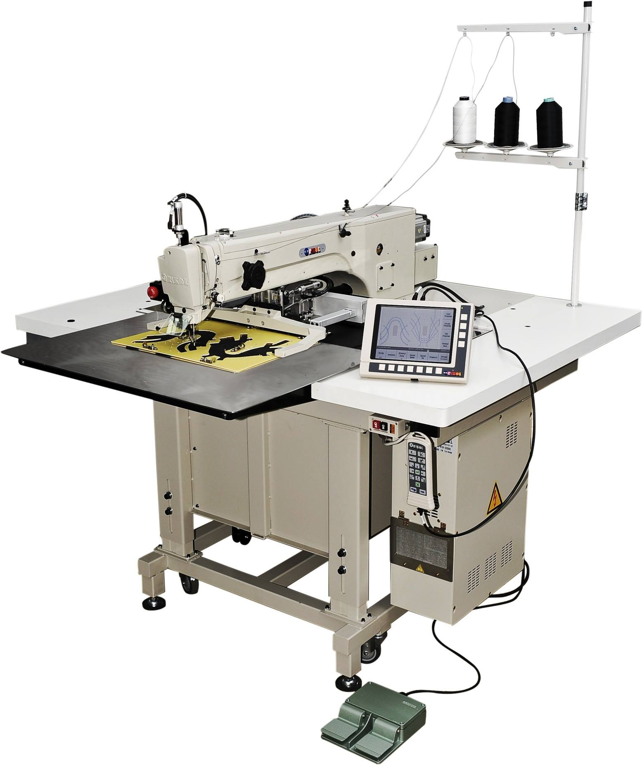
SHOEDES – Döngüsel ekonominin ortaya çıkan taleplerine uygun sürdürülebilir ürünler için yeni ayakkabı tasarımcısı nitelikleri
4. Üretim boyunca çevresel performansı iyileştirme yöntemleri
Dikiş
https://www.facebook.com/ORISOL.GLOBAL/photos/a.1840191669330399/1869024796447086/?type=3
Notes:
Dikiş, genellikle manuel işlemleri ve dikiş makineleriyle yapılan işlemleri içerir. Azaltmaya yönelik bir yaklaşım, değer katan ve iş akışının mantıksal düzenini koruyan operasyonlara odaklanmaktır. Bu durumda, hangisinin en iyi işlem sırası olduğunu analiz etmek için önceden bir yöntem çalışması yapmak önemlidir. Diğer bir çözüm ise otomatik dikiş makineleri kullanmaktır. Bu makinelerin kullanımı, aletlerin (gabaritlerin dikilmesi) ve dikiş işinin programlanmasının daha önce incelenmesi anlamına gelir. Daha iyi bir çözüm, dikiş kullanımını en aza indirmek, tasarımda kusursuz bir süreç stratejisi uygulamak olabilir.

Slide 19
SHOEDES – Döngüsel ekonominin ortaya çıkan taleplerine uygun sürdürülebilir ürünler için yeni ayakkabı tasarımcısı nitelikleri
4. Üretim boyunca çevresel performansı iyileştirme yöntemleri
Dikiş – yöntemler ve zaman çalışmaları
ctcp188-guia21-métodos-e-tempos.pdf
Notes:
Dikkate alınması gereken bir diğer önemli nokta da işyeri organizasyonudur. Bu, tüm üretim süreçleri için önemlidir, ancak standart ayakkabı üretiminde iş içeriğinin yüzde 40 ila 50'sini temsil edebilen dikiş süreçleri için daha da önemlidir. Devam eden işin parçaları, her bir iş istasyonuna, onları almayı ve tekrar yerine koymayı kolaylaştıracak şekilde oluşturulmalıdır. Aletler veya yardımcı malzemeler kolayca tanımlanabilecek ve kullanılabilecek şekilde yerleştirilmelidir. Standart çalışma masalarının genellikle tutucular (malzemeler, aletler veya temizlik maddeleri için), uzantılar, yüzeyler, raflar, destekler, bel atma torbaları vb. eklenerek geliştirilmesi gerekir. Her bir kişiyi ideal bir şekilde destekleyen ayarlanabilir sandalyeler, performans ve çalışma sonucu açısından temiz iş yerleri ile hemen hemen aynı öneme sahiptir.

Slide 20
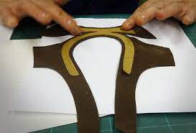
SHOEDES – Döngüsel ekonominin ortaya çıkan taleplerine uygun sürdürülebilir ürünler için yeni ayakkabı tasarımcısı nitelikleri
4. Üretim boyunca çevresel performansı iyileştirme yöntemleri
Dikiş – manuel işlemler – el işlemleri
Notes:
Yapıştırma, dikiş bölümünde en sık yapılan manuel işlemlerden biridir. Çoğu zaman, tehlikeli kimyasal maddelerin kullanımını gerektir. Katma değeri düşük ek işlemlere ihtiyaç duyan solvent bazlı yapıştırıcılar kullanılır. Bunun yanı sıra, solvent bazlı yapıştırıcıların kullanılması, terbiye bölümünde temizlenmesi gereken tutkal kirlerine neden olur. Ancak başka seçenekler de var. Bu işlemin çevresel etkisini azaltmak için şirket, yöntemleri iyileştirerek ve operatörleri yapıştırıcı olmadan doğrudan dikiş yapmaları için eğiterek yapıştırma işlemlerinin kullanımını azaltmalıdır. Bu işlem, yalnızca doğrudan dikişin mümkün olmadığı işlemlerde kendinden yapışkanlı bantların veya su bazlı yapıştırıcıların kullanılması gibi diğer yapıştırma işlemlerinin kullanılmasıyla tamamlanmalıdır.

Slide 21
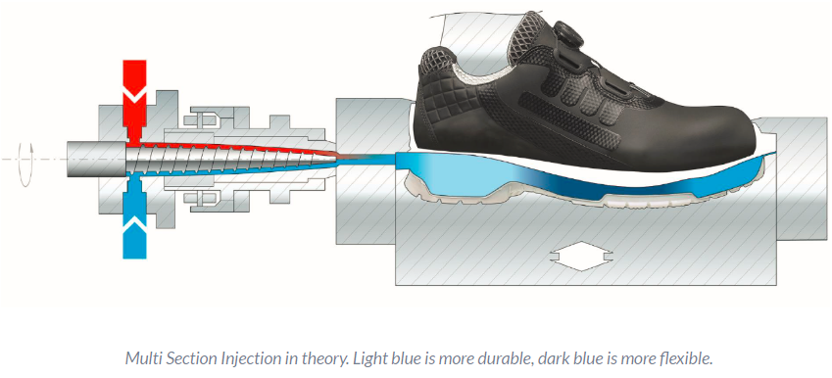
SHOEDES – Döngüsel ekonominin ortaya çıkan taleplerine uygun sürdürülebilir ürünler için yeni ayakkabı tasarımcısı nitelikleri
4. Üretim boyunca çevresel performansı iyileştirme yöntemleri
Montaj işlemleri
Notes:
Montaj bölümünde, saya, kalıba monte edilir. Ayakkabı modelinin yapım türüne bağlı olarak, ayakkabı montajı yapılana kadar bir dizi farklı işlem vardır. Yapı türünün seçimi önemlidir, çünkü üretilen her bir çift ayakkabı tarafından kaynakların (enerji, işçilik, malzeme) az ya da çok kullanımını belirler. Yapıştırıcılı montaj, en yaygın yapı türüdür. Ancak diğer imalat yöntemlerinden olan Strobel ve doğrudan enjeksiyon sistemlerine geçişler artmıştır. Bu yapılar dikiş ve dönüş yapımında olduğu gibi, minimum montaj işlemleriyle ayakkabı üretimine izin verir.
Ütüleme parametreleri kontrol edilmelidir. İş parçası üzerindeki sıcaklık özel bir sensör ile ölçülmelidir. İş sonucunun kalitesi ancak parametrelere uyulduğu takdirde tatmin edici olacaktır. Aşırı ısınma, yetersiz ısıtma veya düşük basınç, yeniden çalışmalara veya reddetmelere neden olur. Ya da ütü gerektirmeyen malzemeler satın alınmalıdır.

Slide 22
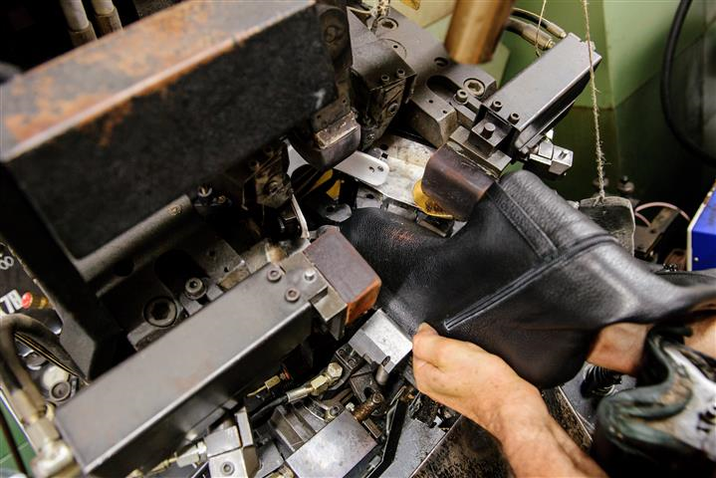
SHOEDES – Döngüsel ekonominin ortaya çıkan taleplerine uygun sürdürülebilir ürünler için yeni ayakkabı tasarımcısı nitelikleri
4. Üretim boyunca çevresel performansı iyileştirme yöntemleri
Montaj işlemleri
Notes:
Montaj işlemlerinde bazı öneri ve tavsiyeler, daha az kalitesizlik ve atıkla daha verimli bir çalışma ile çevresel performansı iyileştirerek daha verimli bir üretime izin verir:
Ayarlanması gereken parametrelerin bir listesini oluşturun ve bunların her model için nasıl ayarlanacağının kaydını tutun ve gerekirse ince ayarlar yapın.
Her model ve/veya malzeme için kesin çalışma talimatları sağlayın. Uygun uzun ömürlü makine veya program seçimi yapın. Uygun yapıştırma yöntemi seçin. Talimatlara göre zamanı, basıncı, sıcaklığı vb. hususları ayarlayın. Makineyi ve çalışma alanını temiz tutun ve küçük önleyici bakım çalışmaları yapın. Mümkün olduğunca kalite kontrol yapın.

Slide 23
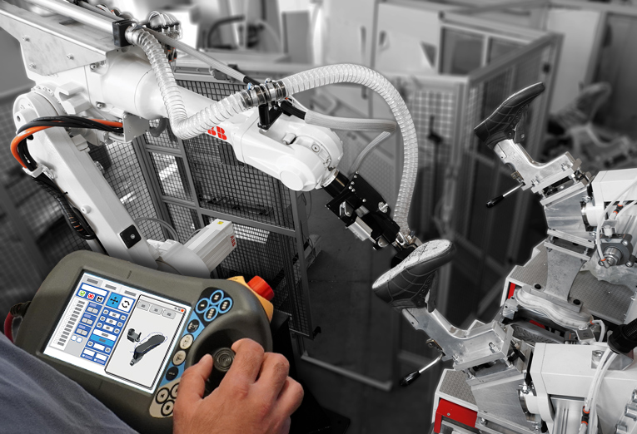
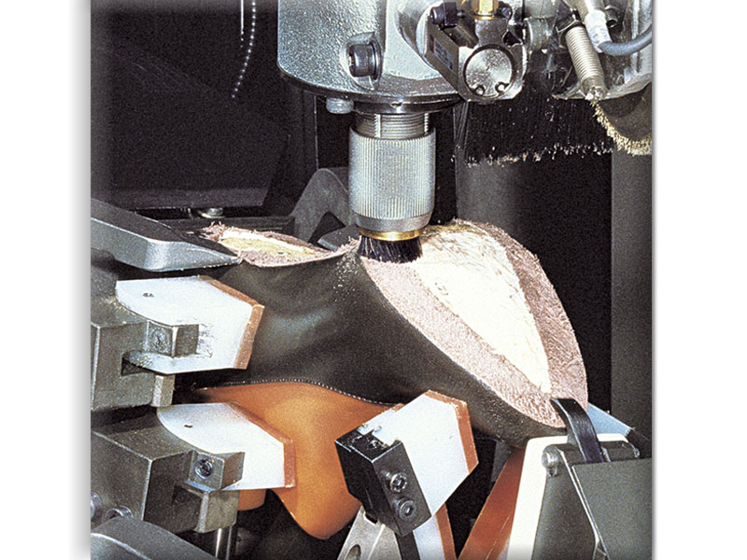
SHOEDES – Döngüsel ekonominin ortaya çıkan taleplerine uygun sürdürülebilir ürünler için yeni ayakkabı tasarımcısı nitelikleri
4. Üretim boyunca çevresel performansı iyileştirme yöntemleri
Assembly: technology and environmental performance
Notes:
Yapıştırıcının kaba talaş işlemesi ve uygulanması, yapıştırıcı bağlantısının mukavemeti üzerinde önemli bir etkiye sahiptir. Yeni teknolojiler, bu iki işlemi yapmak için CNC makinelerinin ve robotların kullanımını içerir. Çevresel performans açısından CNC teknolojileri bir fark yaratabilir. Bu işlemlerin tekrarlanabilirliği, bu işlemlerin yürütülmesinde uygunsuzlukları önler, bu da daha az kusur anlamına gelir. Daha iyi bir çevresel performansa sahip olmanın temel kuralı, atıklardan ve kalitesiz ürünlerden kaçınmaktır. Ek olarak, yapışma işlemlerinde CNC makinelerinin kullanılması, kullanılan kaynaklar üzerinde etkisi olan daha az yapıştırıcı kullanımı, organik uçucu bileşik emisyonları ve üretim sürecinin sonunda daha az atık kullanılması anlamına gelir.

Slide 24
SHOEDES – Döngüsel ekonominin ortaya çıkan taleplerine uygun sürdürülebilir ürünler için yeni ayakkabı tasarımcısı nitelikleri
4. Üretim boyunca çevresel performansı iyileştirme yöntemleri
Notes:
Üretim süreci boyunca, süreçteki araç, malzeme ve işlerin yeterli organizasyonuna sahip olmak önemlidir. 5Ss, israfı ortadan kaldırarak, akışı iyileştirerek ve süreç mantıksızlığını azaltarak verimliliği artırmak amacıyla çalışma alanını ve iş akışını düzenlemenin ve yönetmenin bir felsefesi ve yoludur. İşletmenin araçlara, ekipmanlara, malzemelere ve bilgilere kolay erişim için optimize edilmesini sağlamak için işyeri organizasyonuna 5 adım anlamına gelir. Aşağıdaki 5 basit adımı kullanır: İşyerini sıralayın, Aletlerin, malzemelerin, depolamanın vb. yerlerini ve sınırlarını belirleyin. Parlatıcı – Kırılan şeyleri düzeltin, ekipmanı boyayın, temizleyin ve yeri yüksek bir standarda getirin. Herkesin takip edebileceği yeni çalışma yöntemlerini standart hale getirin. 5S sisteminin herkes tarafından sürdürülmesini sağlamak için liderlik desteğini ve hesap verebilirliği kullanmaya devam edin.

Slide 25
SHOEDES – Döngüsel ekonominin ortaya çıkan taleplerine uygun sürdürülebilir ürünler için yeni ayakkabı tasarımcısı nitelikleri
Skills4Smart TCLF project. (2021). Skills for Smart Textile, Clothing, Leather and Footwear Industries, 591986-EPP-1-2017-1-BE-EPPKA2-SSA-B. Retrieved from http://www.s4tclfblueprint.eu/
SciLED project. (2021). Footwear in the 21st century. New skills for the scientifically-led design of comfortable, sustainable and fashion-oriented footwear products, 601137-EPP-1-2018-1-RO-EPPKA2-KA. Retrieved from https://sciled.eu/
Guia do Empresário N21: Métodos e Tempos https://www.ctcp.pt/detalhe-publicacao/guia-do-empresario-n21-metodos-e-tempos/675.html
Guia do Empresário N13 - Organização da Produção https://www.ctcp.pt/detalhe-publicacao/guia-do-empresario-n13-organizacao-da-producao/205.html
Guia do Empresário N8 - Produção Lean, https://www.ctcp.pt/detalhe-publicacao/guia-do-empresario-n8-producao-lean/192.html
Kaynaklar

Slide 26
WWW.SHOEDES.EU

